Slide 1
Erweiterung eines Algorithmus zur Orientierungs- und Lageschätzung von Fahrzeugen durch Sensordatenfusion
Tobias Kapfhammer
17.12.2019

Slide 2
Ausgangssituation des bestehenden Algorithmus
[1]

Slide 3
Agenda
Ausgangssituation und Zielsetzung
Bestehende Verfahren der Orientierungsschätzung
Vorgehen bei der Implementierung
Vorstellung der Ergebnisse
Diskussion
Zusammenfassung und Ausblick

Slide 4
Ausgangssituation und Zielsetzung
Ausgangssituation:
A:
Bestehender Algorithmus zur fahrspurgenauen Lokalisierung:
Verdrehwinkel des Smartphones gegenüber dem Fahrzeug wurden manuell eingemessen
und dem Algorithmus übergeben
B:
Zahlreiche Fahrten auf der lehrstuhlinternen SQL-Datenbank ohne Kenntnis der Orientierung des
Smartphones im Bezug auf das Fahrzeug
Zielsetzung:
Integration des SQL-Datenbezugs
Retrospektive, automatische Orientierungsschätzung des Smartphones im Bezug zum Fahrzeug
Notes:
Motivation der Arbeit:
Automatische, retrospektive Orientierungsschätzung vom Smartphone und Integration des SQL-Datenbezugs

Slide 5
Bestehende Verfahren der Orientierungsschätzung
Hauptkomponentenanalyse (PCA): [2][3]
Größte Beschleunigung Richtung Fahrzeuglängsrichtung
Nur hochfrequente Beschleunigungen in der Fahrzeughochachse
Drehraten um die Fahrzeughochachsen am größten
2. Segmentierung der Strecke[4][5][6][7]
Stillstandsphasen: Bestimmung der Fahrzeughochachse
- ausschließlich Erdbeschleunigungsvektor wirkt
Geradeausfahrt: Bestimmung der Fahrzeuglängsachse bei Geradeausfahrt
Notes:
Vielzahl an Literatur zeigt die Relevanz des Thema auf:
Meist im Vorlauf der tatsächlichen Forschungsschwerpunkte: Fahrerklassifizierung, Straßenzustandsschätzung
Ansatz: Hauptkomponentenanalyse: Statistischer Ansatz nicht zielführend, da in vielen Fällen die Systemanregung zu gering ist
Segmentierung der Strecke: Aufteilung in Geradeausfahrten und Stillstandsphasen

Slide 6
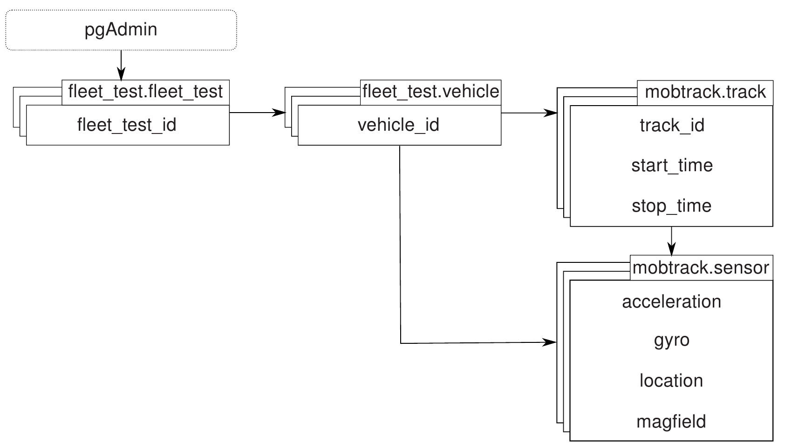
Bezug der Daten über den postgreSQL-Server
Notes:
flottenID
vehicleID
trackID
Sensordaten

Slide 7
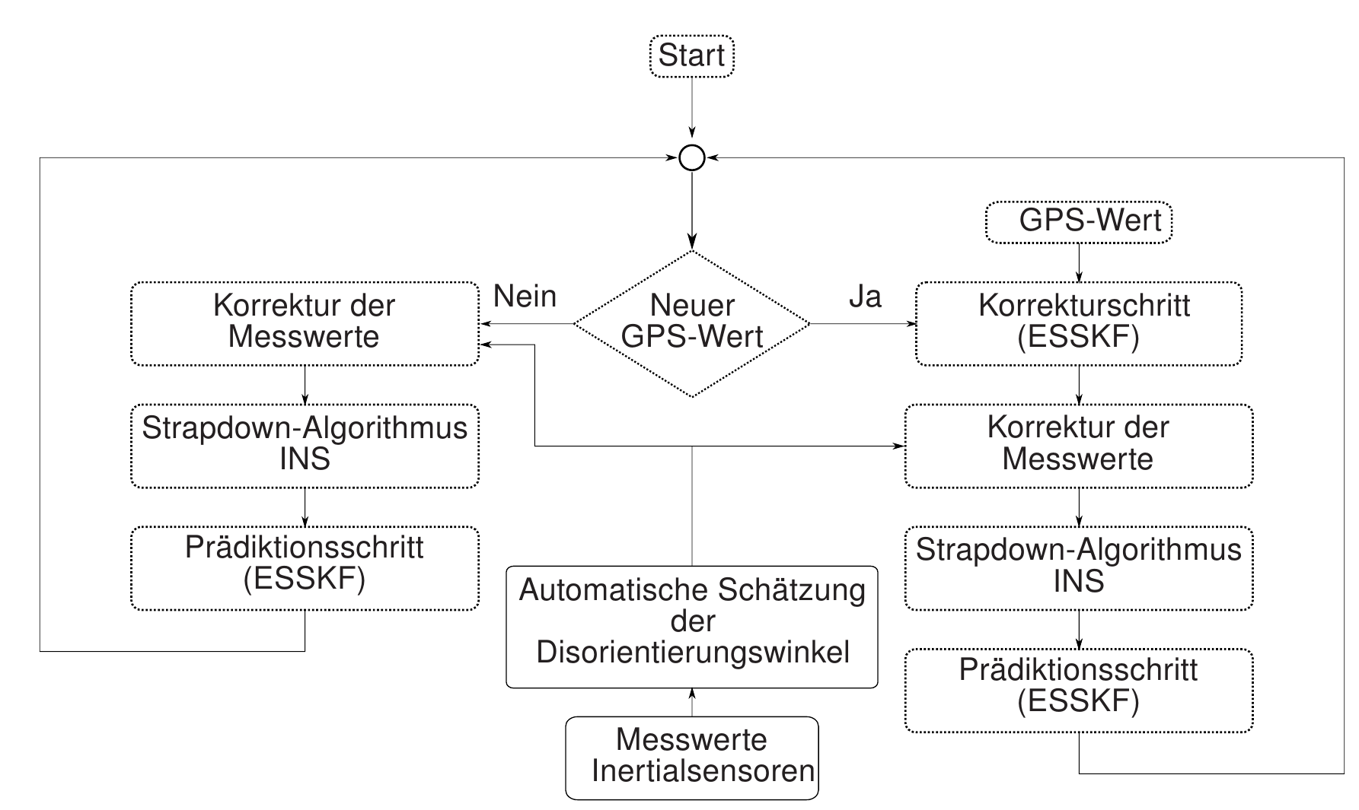
Einordnung in den bestehenden Algorithmus zur Orientierungs- und Lageschätzung

Slide 8
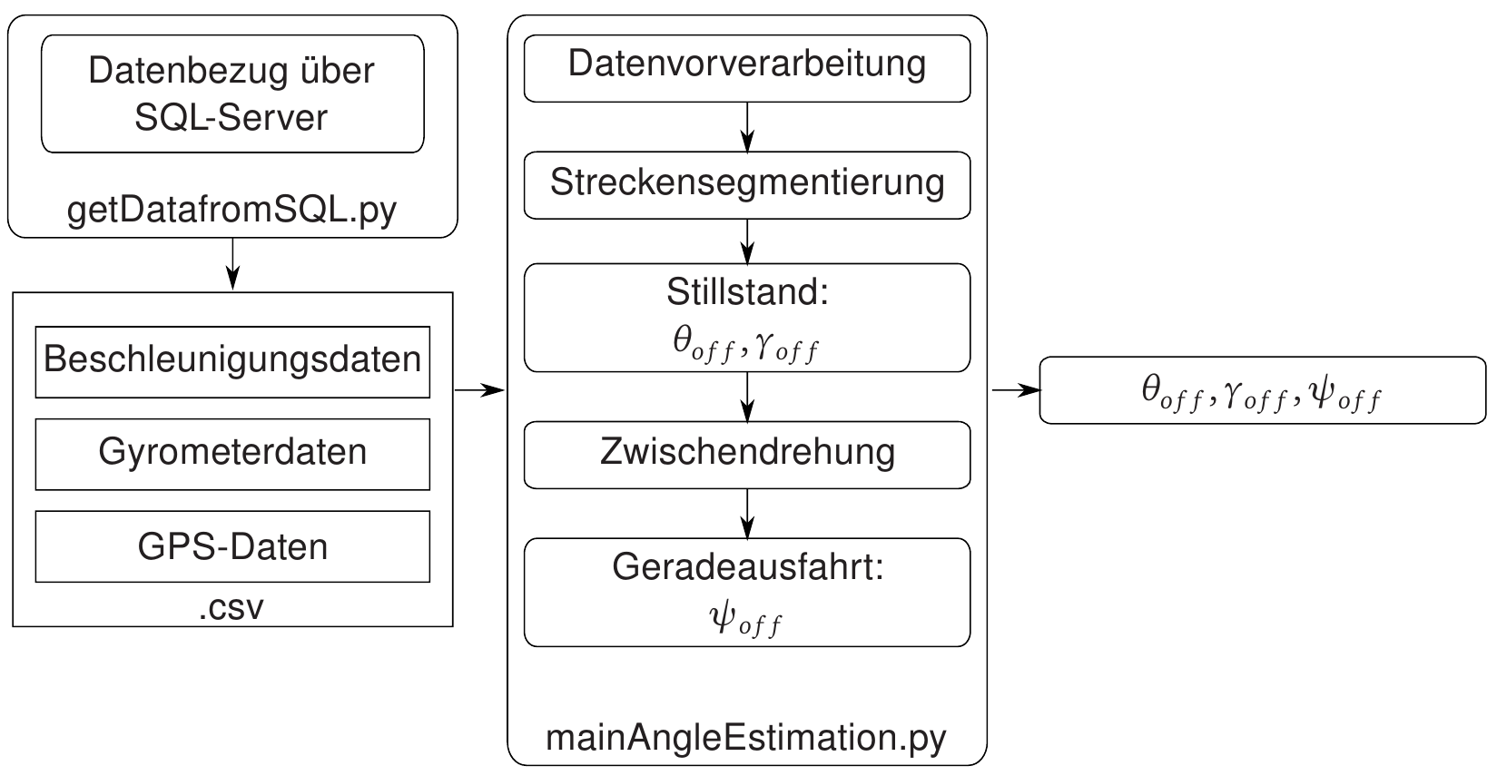
Übersicht über das Vorgehen bei der Orientierungsschätzung
Notes:
Datenbezug über SQL-Server: Anbindung der SQL-Datenbank aufgrund der

Slide 9
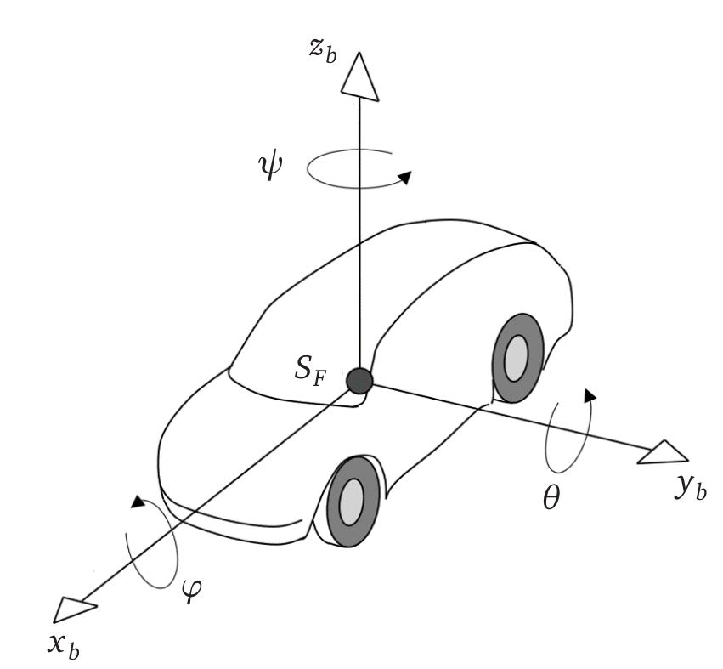
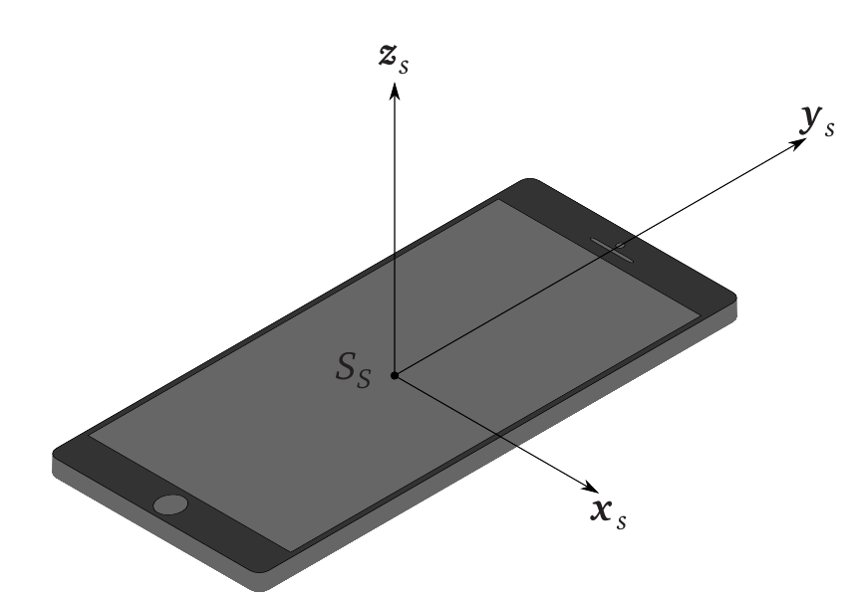
Verwendete Koordinatensysteme
Fahrzeugkoordinatensystem
Smartphonekoordinatensystem

Slide 10
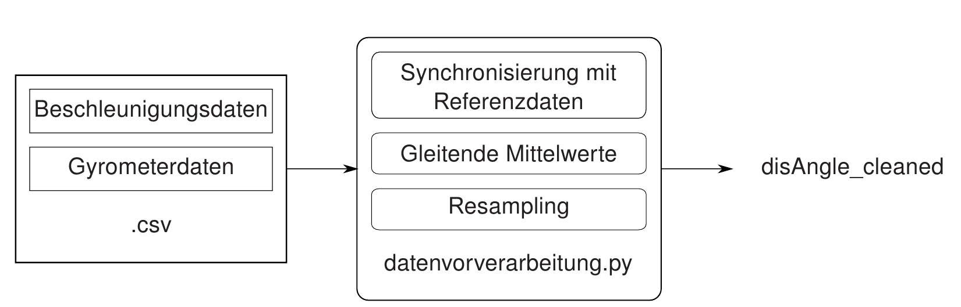
Datenvorverarbeitung

Slide 11
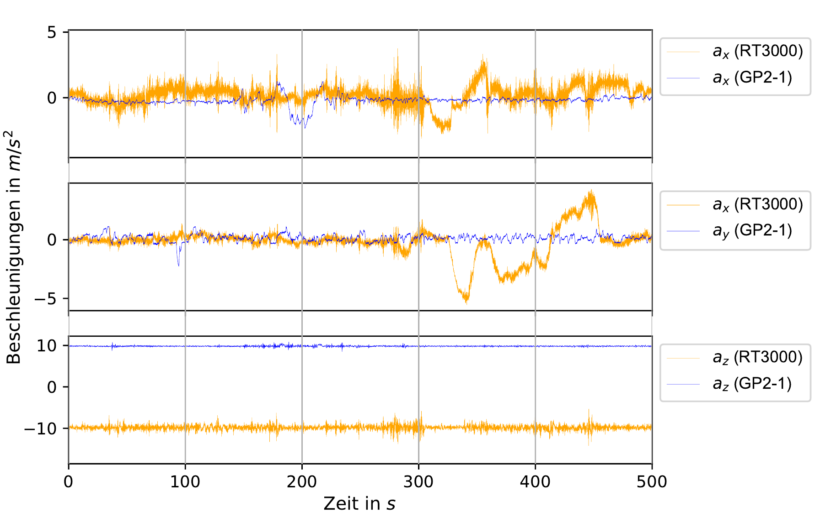
Smartphonedaten nach der Datenvorverarbeitung

Slide 12

Detektion von Stillstandsphasen
Unterschreiten eines Schwellwerts der Geschwindigkeit:
speed_{GPS}< speed_{threshold}
Gewichtskraft im Stillstand:
g_{norm}= $\sqrt{a_{x}^{2}+a_{y}^{2}+a_{z}^{2}}$
Notes:
Umgehen mit dem Offset und dem Messrauschen der Sensoren: Bilden des Vektors der Beschleunigungen aus den drei Raumrichtungen

Slide 13
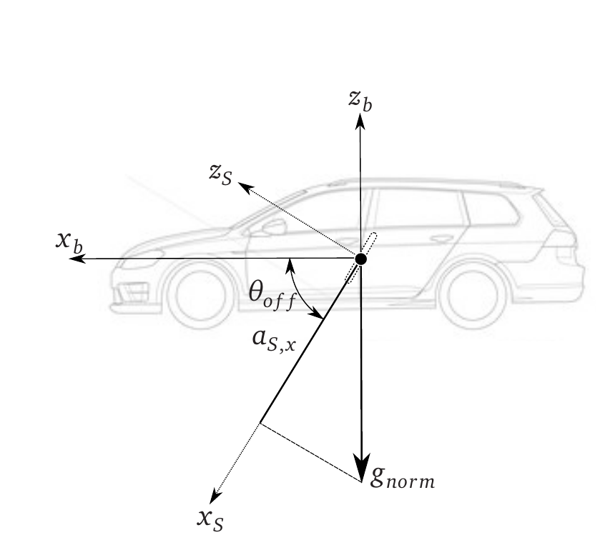
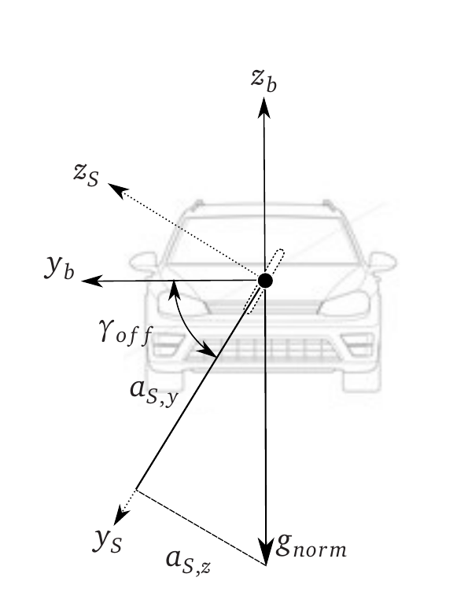
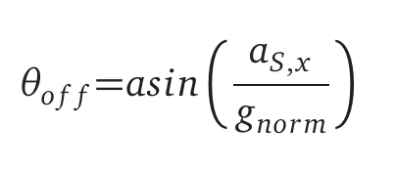
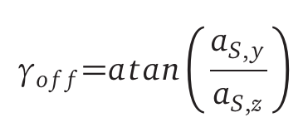
Schätzen der Versatzwinkel im Stillstand
Nickwinkelversatz
Rollwinkelversatz
Notes:
Schwächen bei der Methodik: Annahme, dass Untergrund eben ist: Kompensation über die Mittelung aus allen Stillstandsphasen einer Fahrt

Slide 14
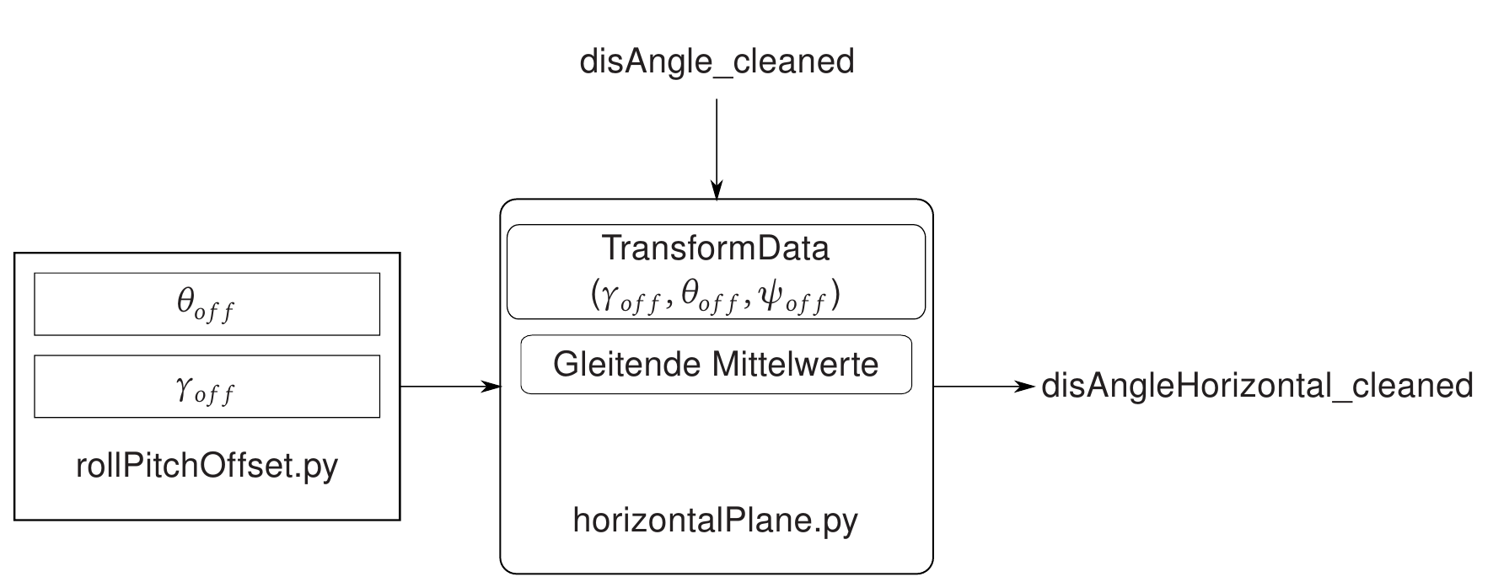
Zwischentransformation der Smartphonedaten
Entkopplung der Gravitationskraft von den dynamischen Beschleunigungskräften während der Fahrt
Übereinstimmen der Fahrzeughochachse mit der
z-Achse des Smartphones
Notes:
Zwischentransformation an der Smartphonedaten

Slide 15

Detektion von Abschnitten mit Geradeausfahrt
Bedingung der Geradeausfahrt:
Beschleunigungen:
$\sqrt{a_{s,x}^{2}+a_{s,y}^{2}+a_{s,z}^{2}}−g≥a_{threshold}$
Drehraten:
$\sqrt{ω_{S,x}^{2}+ω_{s,y}^{2}+ω_{s,z}^{2}}≤ω_{threshold}$
Geschwindigkeiten:
$$speed≥{speed}_{threshold}$$

Slide 16
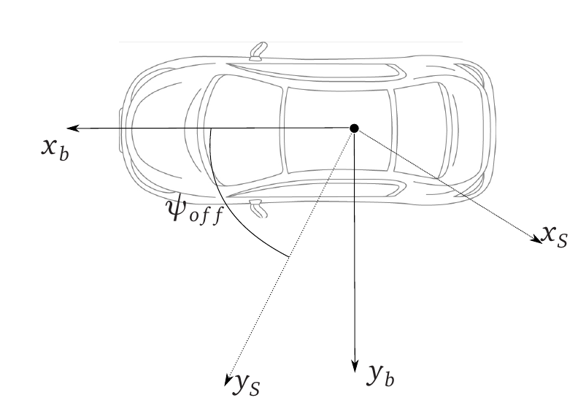
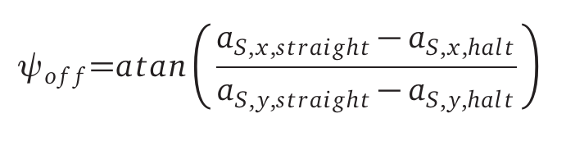
Schätzen des Gierwinkelversatzes
Notes:
Anwendung von Trigonometrie: Bilden der tatsächlich wirkenden Beschleunigungen bei Geradeausfahrt:
Vom gemessen x,y -Wert der Sensorik wird der Offset des Sensors in der jeweiligen Achse abgezogen
Bestimmung des Offset: Wert des jeweiligen Sensors im zwischengedrehten Koordinatensystem bei Stillstand

Slide 17
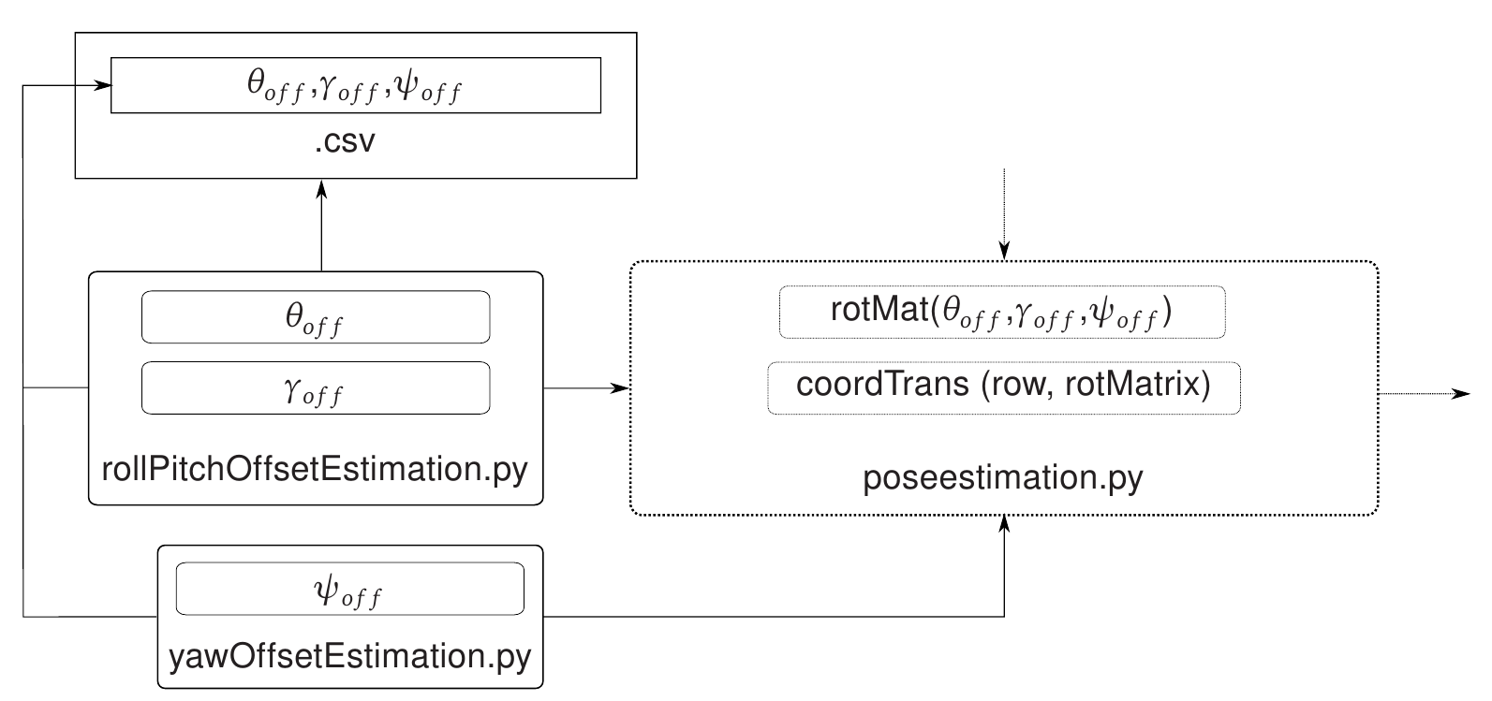
Übergabe der Winkel an den bestehenden Algorithmus

Slide 18
Validierung der umgesetzten Orientierungsschätzung:
1. Vergleich mit den gemessenen Verdrehwinkeln
2. Anhand des Outputs des bestehenden Algorithmus
3. Integration eines Beschleunigungsabschnitts und Vergleich mit
Geschwindigkeitswert des GPS-Signals

Slide 19
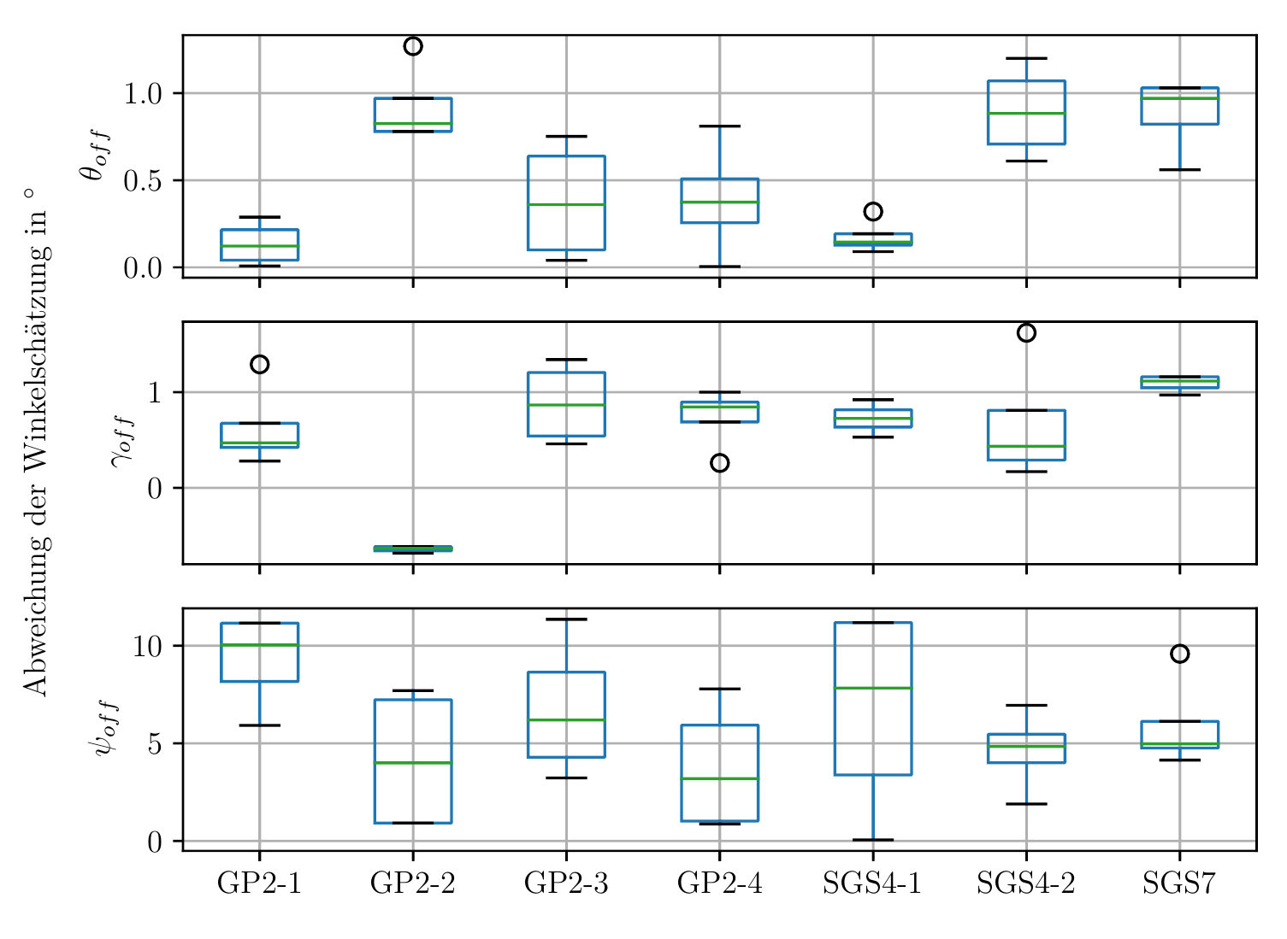
Abweichung bei der Winkelschätzung

Slide 20
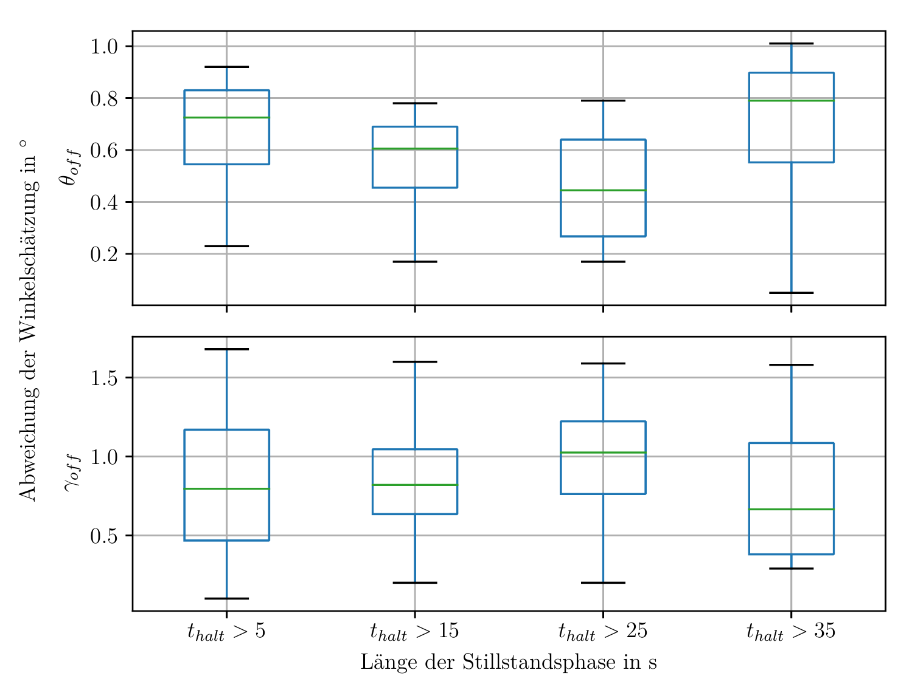
Nick- und Rollwinkelversätze des Smartphones GP2-1

Slide 21
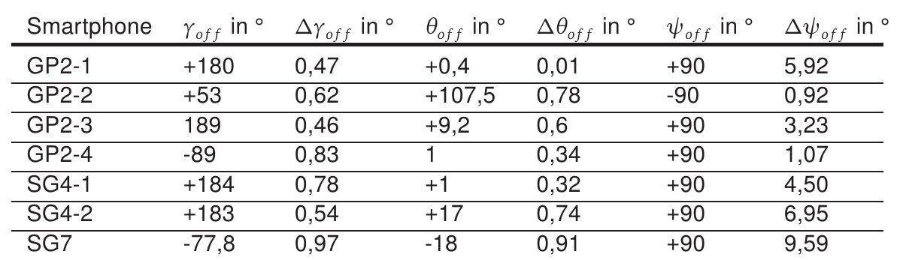
Versatzwinkel Testfahrt 1

Slide 22
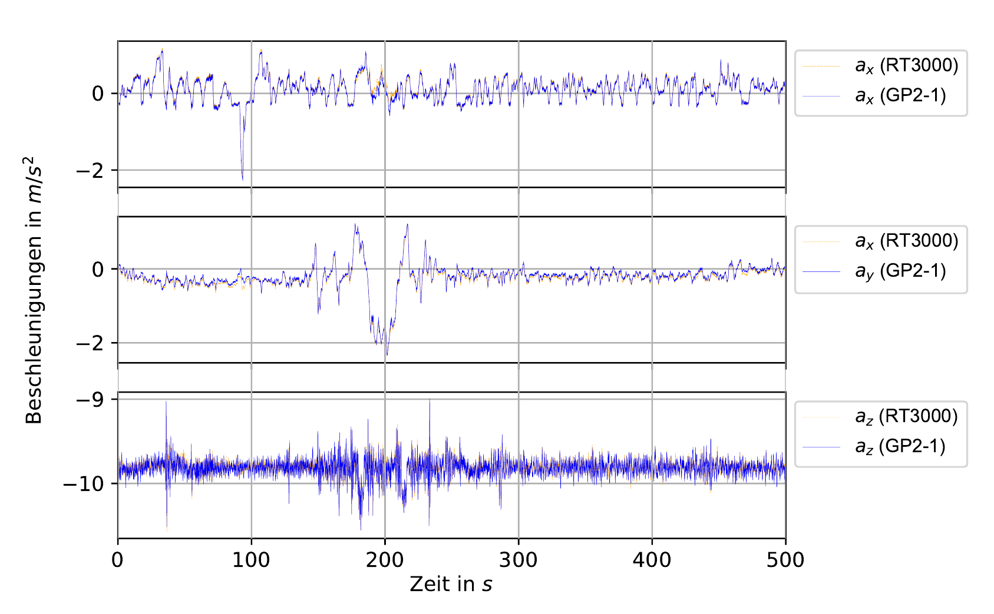
Beschleunigung

Slide 23
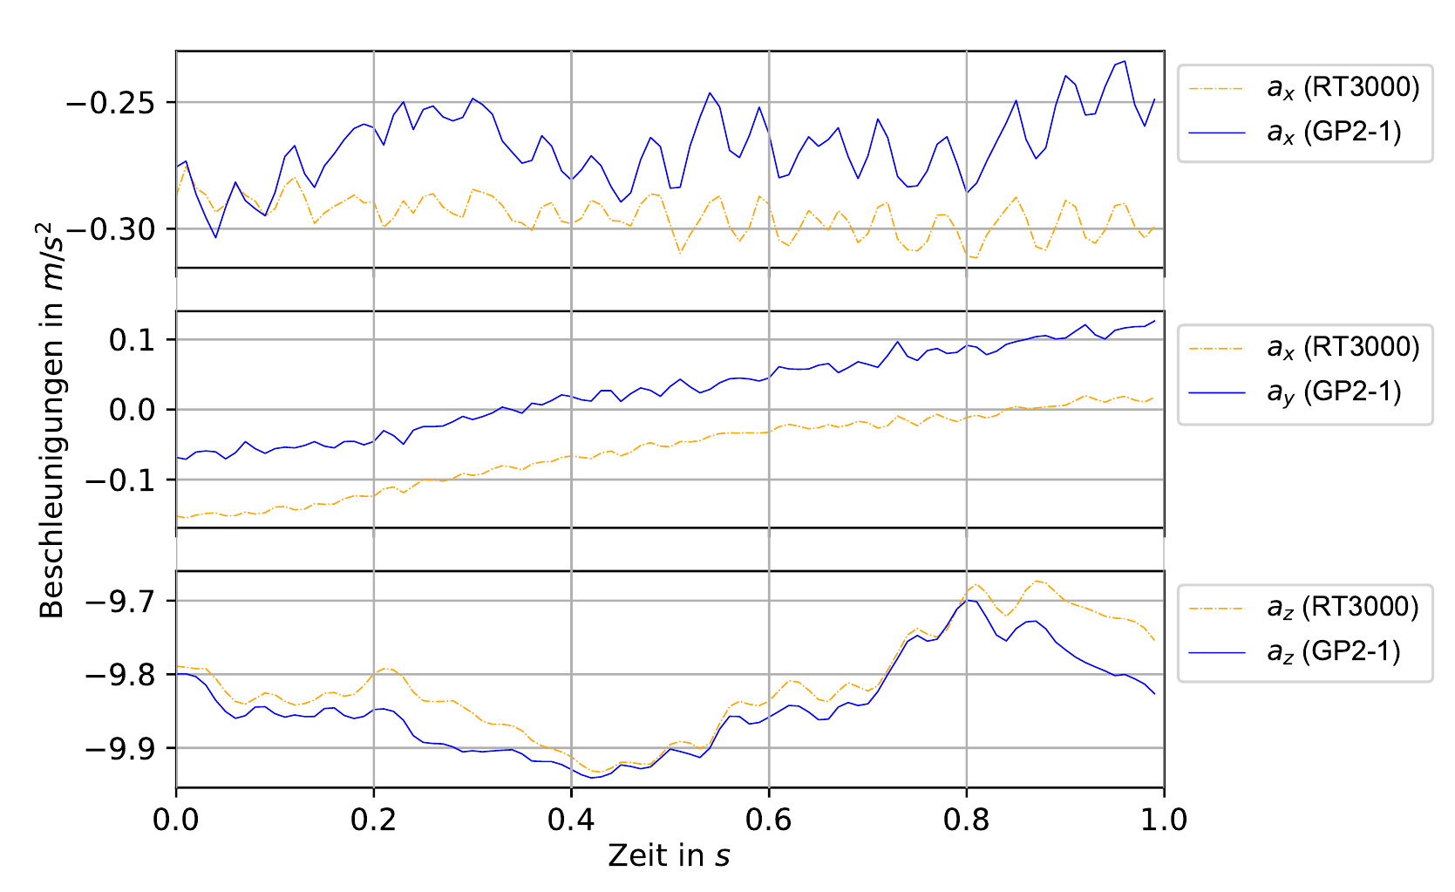
Beschleunigung

Slide 24
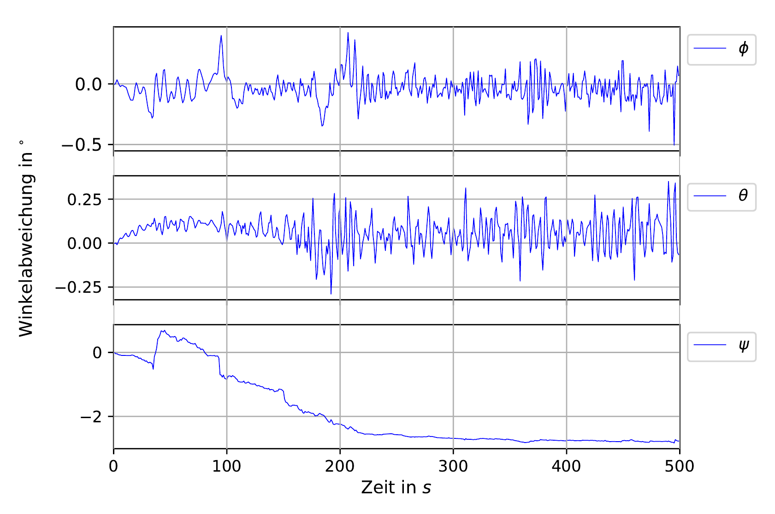
Bestehender Algorithmus-Lageabweichungen

Slide 25
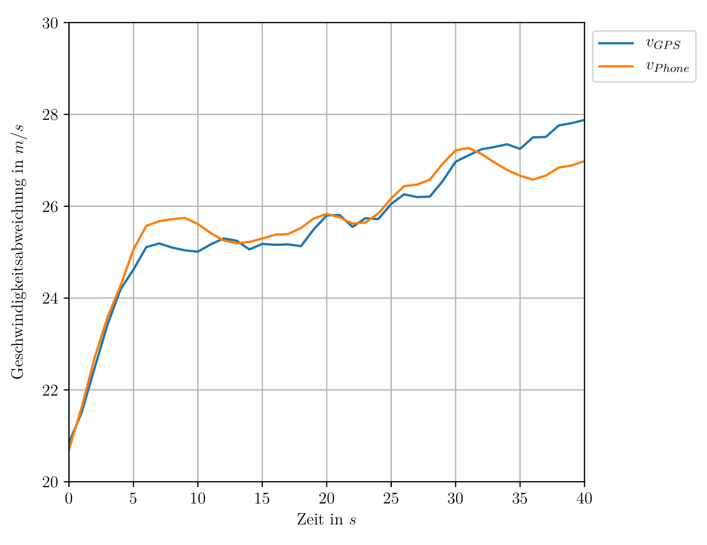
Integration eines Beschleunigungsabschnitts und Vergleich mit Geschwindigkeitswert des GPS-Signals

Slide 26
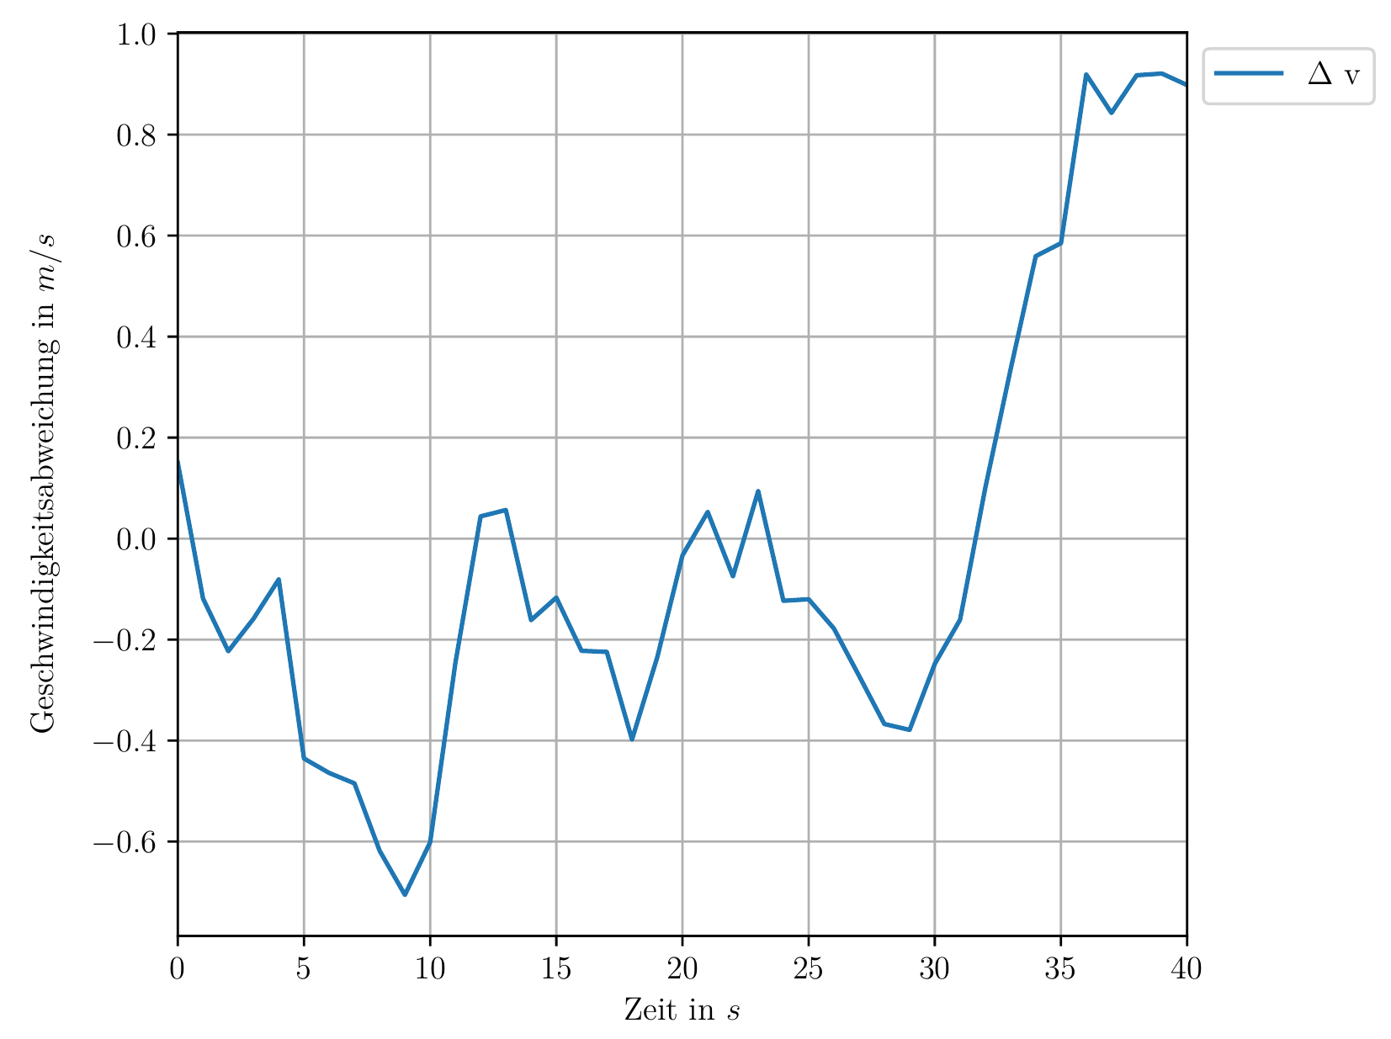
Integration eines Beschleunigungsabschnitts und Vergleich mit Geschwindigkeitswert des GPS-Signals

Slide 27
Schwächen der Methodik
Voraussetzung bei Fahrsituationen:
Stillstand: horizontale Standfläche
Geradeausfahrt und Bremsen: „Einnicken des Fahrzeugs“

Slide 28
Probleme und Herausforderungen
Erweiterung des fahrspurgenauen Algorithmus zur Lage- und Orientierungsschätzung um:
Retrospektive Einbaulageschätzung von Smartphones in Fahrzeugen
Nick- und Rollwinkelversatz auf ungefähr 1 Grad genau
Gierwinkelversatz auf 5- 10 Grad genau
Größte Herausforderungen:
Keine Kalibrierung der Smartphones: Messrauschen der Sensorik verfälscht die eigentliche Messung
Bestimmung des Gierwinkelversatzes: Entkopplung der Gewichtskraft von der dynamischen Beschleunigung

Slide 29
Probleme und Herausforderungen
Potentieller Datenbezug von der postgreSQL-Datenbank
Größte Herausforderungen:
Struktur der Datenbank und fahrtenspezifischer Datenbezug
Notes:
Probleme: Aufbau der Datenbank auf ersten Blick sehr komplex, Reihenfolge der Abfragen nicht auf den ersten Blick ersichtlich

Slide 30
Ausblick:
Implementieren einer Echtzeitfähigkeit der Anwendung
Initialisierung der Winkel bei Fahrtbeginn
Verhalten bei ungenügender Anzahl an Fahrsituationen
Detektion menschlicher Interaktion
Integration der Beschleunigungen entlang Geradeausfahrten und Validierung mit GPS-Geschwindigkeit als Gütekriterium der Schätzung
Zahlreiche Anwendungsmöglichkeiten:
Erstellen eines Unfallrekonstruktionstools
Erstellen einer Karte mit Höheninformationen
Erstellen eines Tools zur Fahrerbewertung
Notes:
Eventuell Drift bei der Lage ergänzen

Slide 31
Literatur
[1] D. Eder, „Entwicklung eines Algorithmus zur Lokalisierung und Lageschätzung von Fahrzeugen,“Masterarbeit, Lehrstuhl für Fahrzeugtechnik, Technische Universität München,
2019.
[2] M. Pfriem und F. Gauterin, „Employing Smartphones as a Low-Cost Multi Sensor Platform
in a Field Operational Test with Electric Vehicles,“ in 2014 47th Hawaii International
Conference on System Sciences, 06.01.2014 - 09.01.2014, S. 1143–1152, ISBN: 978-1-
4799-2504-9. DOI: 10.1109/HICSS.2014.148.
[3] R. Larsdotter und D. Jaller, „Automatic calibration and virtual alignment of MEMS-sensor
placed in vehicle for use in road condition determination system,“ Master Thesis, Department
of Signals & Systems, Chalmers University of Technology, Gothenburg, Sweden,
2014.
[4] C. Woo und D. Kulic, „Manoeuvre segmentation using smartphone sensors,“ in 2016
IEEE Intelligent Vehicles Symposium (IV), 19.06.2016 - 22.06.2016, S. 572–577, ISBN:
978-1-5090-1821-5. DOI: 10.1109/IVS.2016.7535444.

Slide 32
Literatur
[4] P. Mohan, V. N. Padmanabhan und R. Ramjee, „Nericell,“ in Proceedings of the 6th
ACM conference on Embedded network sensor systems - SenSys ’08, 2008, ISBN:
9781595939906. DOI: 10.1145/1460412.1460444.
[5] J. Almazan, L. M. Bergasa, J. J. Yebes, R. Barea und R. Arroyo, „Full auto-calibration
of a smartphone on board a vehicle using IMU and GPS embedded sensors,“ in 2013
IEEE Intelligent Vehicles Symposium (IV), 23.06.2013 - 26.06.2013, S. 1374–1380, ISBN:
978-1-4673-2755-8. DOI: 10.1109/IVS.2013.6629658.
[6] O. A. Basir, H. Jamali, W. B. Miners und J. Toonstra, „Method of correcting the orientation
of a freely installed accelerometer in a vehicle,“ Patent, 2013.
[7] K. Li, M. Lu, F. Lu, Q. Lv, L. Shang und D. Maksimovic, „Personalized Driving Behavior
Monitoring and Analysis for Emerging Hybrid Vehicles,“ Proc. int. Conf. Pervasive Comput.,
S. 1–19, 2012, DOI: 10.1007/978-3-642-31205-2.

Slide 33
Backup

Slide 34
Translation
Keine Beachtung der Translation in der bestehenden Literatur
Im Stand der Technik wird auf eine im Rahmen dieser Arbeit nicht vorhandene Infrastruktur zurückgegriffen
Überschlagsrechnung

Slide 35
Gimbal-Lock
Modul zur Transformation via Quaterionen bereits implementiert

Slide 36
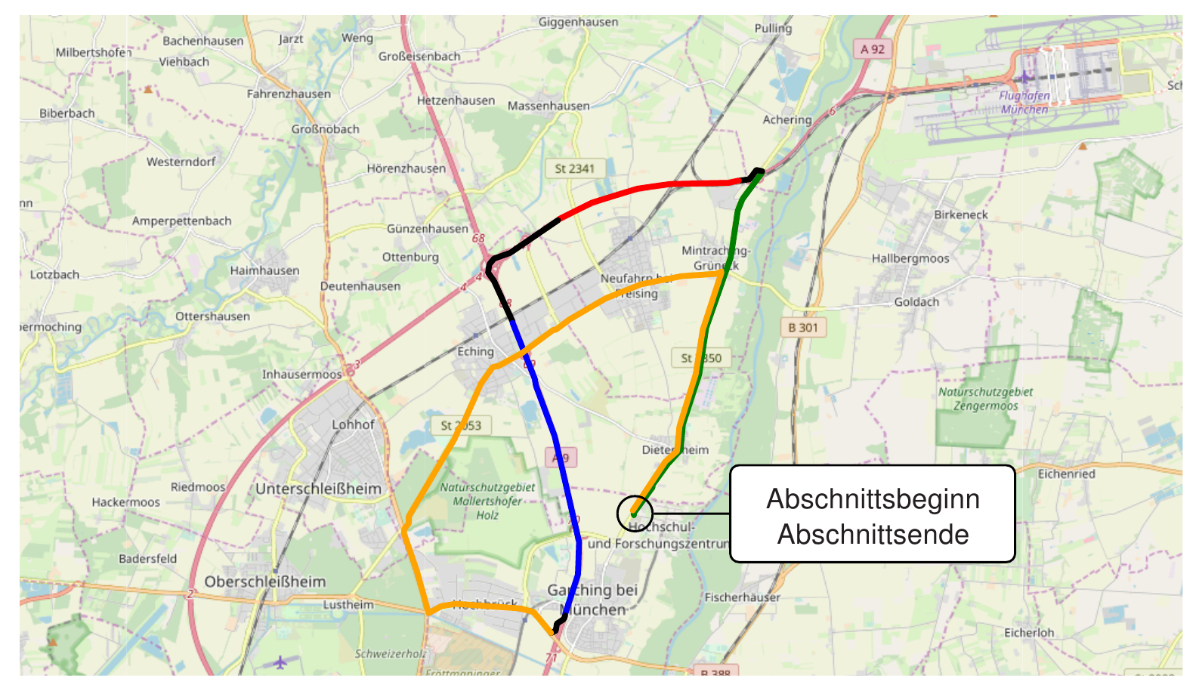
Strecke
[1]

Slide 37
Gültigkeit der Masterfolien
Dieser Folienmaster gilt bei offiziellen Präsentationen im Rahmen der TUM. Es ist darauf zu achten, dass wir uns in einem durchgängigen Layout präsentieren.
Abweichungen vom vorgegebenen Layout bitte auf ein Minimum reduzieren.

Slide 38
Grundlage der Masterfolien
Als Grundlage dient der Corporate Design Style Guide der TUM. Die Präsentationsvorlage ist auf gute Lesbarkeit und klare Darstellung von Informationen optimiert.

Slide 39
Hier steht eine Überschrift max. 2-zeilig
Als Grundlage dient der Corporate Design Style Guide der TUM. Die Präsentationsvorlage ist auf gute Lesbarkeit und klare Darstellung von Informationen optimiert.

Slide 40
Schrift
Das Grundprinzip ist, Informationen bestmöglich zu transportieren. Dazu muss vor allem die Schrift einheitlich und für alle im Raum lesbar sein.
Schriftart: Arial
Schriftgrößen:30 | 22 | 16 | 12
Zeilenabstand: 1,15mm
Die Einstellungen sind in den Textfeldern und Textfeldvorlagen dieses ppt-Masters als Standard eingestellt. Bei Diagrammen und Tabellen muss die Schriftgröße ggf. angepasst werden. Für Auszeichnungen im Fließtext kann auch fett markiert werden.
Bei großer Distanz bzw. kleinem Präsentationsmedium kann der Schriftgrad notfalls proportional erhöht werden.

Slide 41
Farben
Als erstes soll mit schwarz und weiß gearbeitet werden. Für Aufwändigere Darstellungen sind Farben mit Bedacht und in möglichst geringem Umfang einzusetzen.
In diesem Folienmaster ist die Farbpalette festgelegt.
Zuerst mit den Primärfarben arbeiten.
Für z.B. komplexe Diagramme stehen nochSekundärfarben zur Verfügung.
Gering im Einsatz sind die Akzentfarben.

Slide 42
Texte
Kurze und knappe Texte, Fließtexte linksbündig, kein Blocksatz
Beispiel:
Tem soluptam, nisi as verum ereprehendam at acculpa quidisq uissit volupta tusdant utem as etur, odi odis es doluptiae dem nimaion con nossinctenis pora quam voloria consenimus blabore everfer epeliquo maio etur.

Slide 43
Aufzählung
Bei kleinen Aufzählungen auf Aufzählungszeichen verzichten und ggf. zusätzliche Leerzeile
Nur die wesentlichen Punkte nennen und Themen auf verschiedene Seiten splitten.
Punkt 1
Punkt 2
Wenn Unterpunkte in einer Aufzählung nötig sind ist ein Einrücken mit – möglich
Unterpunkt 1
Unterpunkt 1
Unterpunkt 2
Bei größeren Listen die Standardeinstellung • verwenden
Unterpunkt 1
Unterpunkt 2
Unterpunkt 3

Slide 44
Bilder - Allgemein
schlichte Darstellung von Informationen
reduzierte Farben
Rahmen und Überlagerungen nach Möglichkeit vermeiden

Slide 45
Bilder
Bildbeschreibung oberer Bildrand: Begrenzung durch Text

Slide 46
Bilder
Überschrift 2
Hier steht ein einleitender oder beschreibender Fließtext und nach Wunsch eine Aufzählung
Punkt 1
Punkt 2
Punkt 3
Punkt 4

Slide 47
Bilder
Bildbeschreibung oberer Bildrand: Begrenzung durch Text

Slide 48
Bilder
Bildbeschreibung oberer Bildrand: Begrenzung durch Text

Slide 49
Nicht formatfüllende Bilder
Weißer bzw. transparenter Hintergrund mit genug Freiraum anordnen

Slide 50
Bilder Format füllend - maximale Bildgröße

Slide 51
Nicht Format füllende Bilder
Alternativ mit formatfüllendem Hintergrund: 5 % schwarz
Beschriftungen können zusätzlich neben den Bildern angebracht werden
Bilderklärung

Slide 52
Tabelle – Beispiel 1
Tabelle ohne Farbe und kein Rand innerer Seitenrand links 0 cm, oben z.B. 0,5 cm (für genug Zeilenabstand innerhalb)
Ø - Strecke | 39 km/Tag (14.360 km/Jahr)
Ø - Geschwindigkeit | 25 km/h
Ø - Verfügbare Ladezeit | 22 h/Tag
Kosten | Kleinwagen mit Verbrennungsmotor
Einsatzgebiet | Stadt und Umland

Slide 53
Tabelle – Beispiel 2
Tabelle mit schwarzem Rand innerer Seitenrand links 0,15 cm, oben z.B. 0,5 cm (für genug Zeilenabstand innerhalb)
Ø - Strecke | 39 km/Tag (14.360 km/Jahr)
Ø - Geschwindigkeit | 25 km/h
Ø - Verfügbare Ladezeit | 22 h/Tag
Kosten | Kleinwagen mit Verbrennungsmotor
Einsatzgebiet | Stadt und Umland

Slide 54
Diagramme – Beispiel 1
Nach Möglichkeit linksbündig bleiben Unnötige Striche und Balken vermeiden

Slide 55
Diagramme

